Slide 1
Circuitos de prueba 2 puertos:Guardar en folders individuales (contenidos en el directorio circuitos de prueba) los siguientes archivos y docs de los circuitos listados abajo:
*netlist .net
*netlist .xlsx (excell)
*Archivo de ADS*Archivo touchstone
*Imagen de graficas de parametros S11 a S22 en rectangular (real-img y Mag-fase, vs frecuencia) (graficas separadas para cada parametro, 1 sola imagen con las 4 graficas)
*Imagen de graficas de parametros S11 a S22 en Polar (graficas separadas para cada parametro, 1 sola imagen con las 4 graficas)
*Imagen de graficas de parametros S11 a S22 en carta Smith (graficas separadas para cada parametro, 1 sola imagen con las 4 graficas)
*freq inicio, final, step y Z0.

Slide 2
Filtros

Slide 3
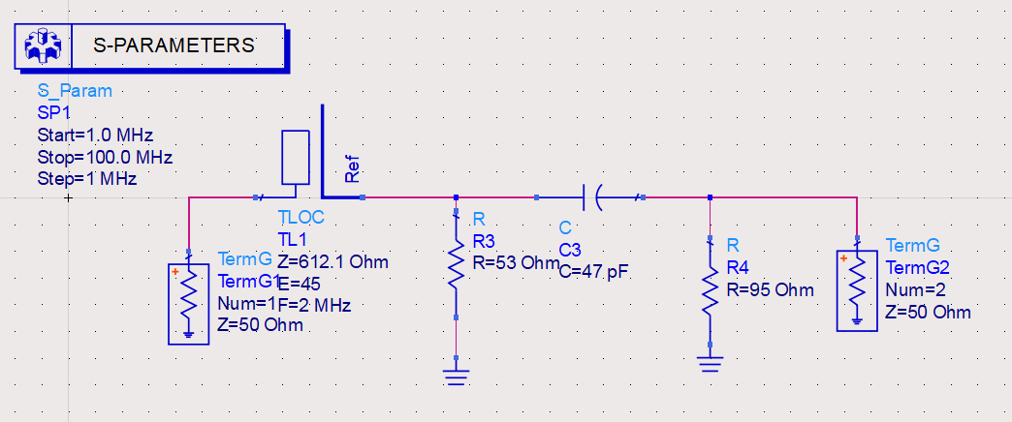
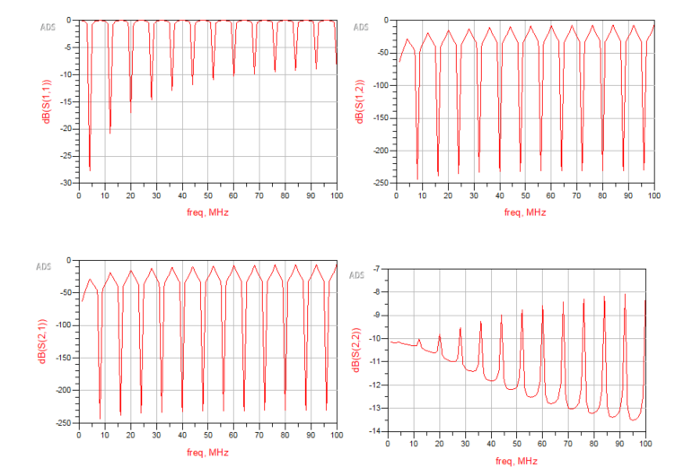
Pasa Altas a 80 MHz (mismo del word de Saul)
Stub a 2 MHz

Slide 4
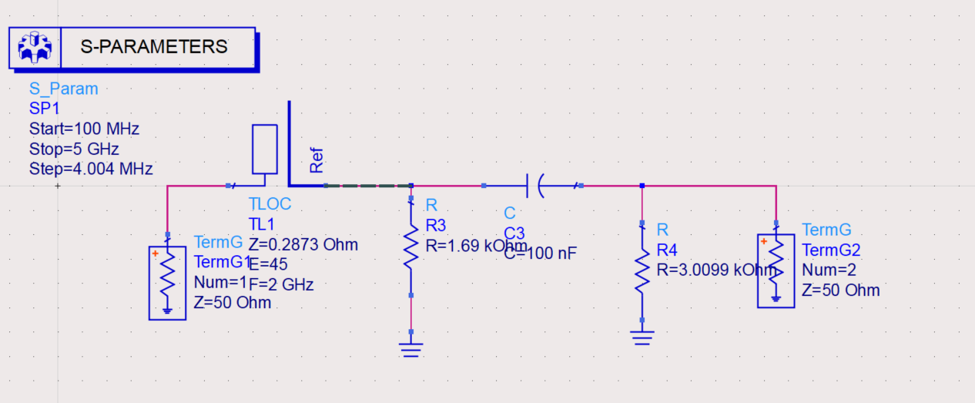
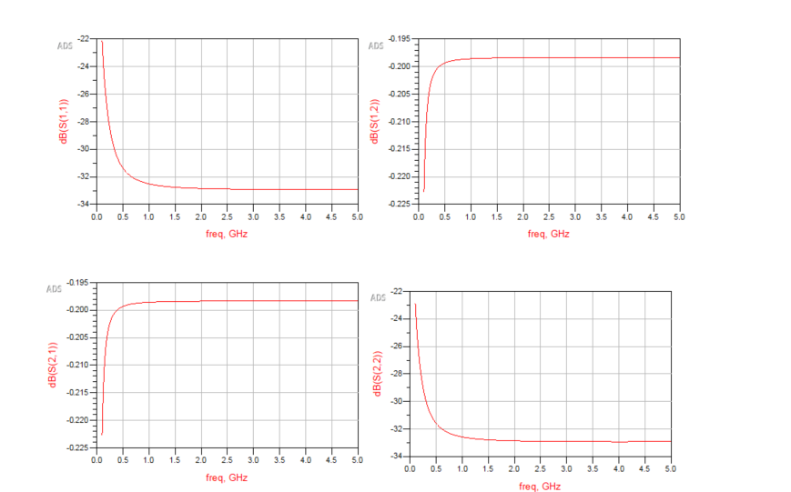
C:\Users\monts\ProyectosADS\PruebaSimuladorProyecto_wrk\data\FiltroPasaAltasStubCapacitorSParams2.s2p
Nuevo filtro con fc=2GHz, pero no salio bien diseñado :( (no hacer mucho caso)

Slide 5
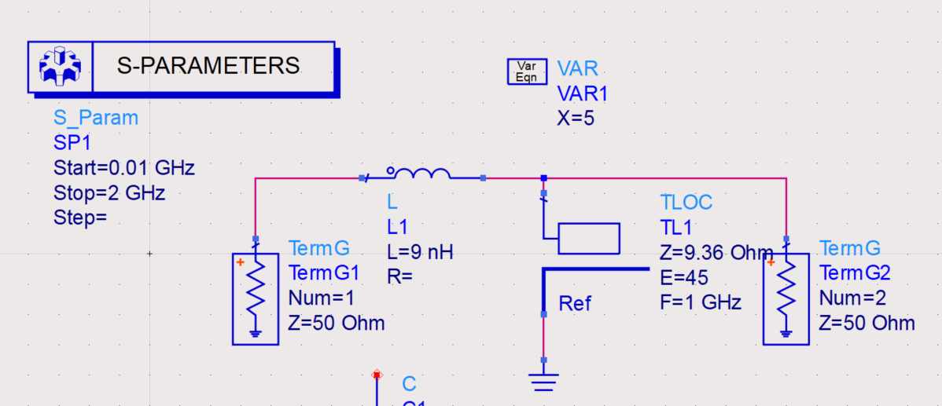
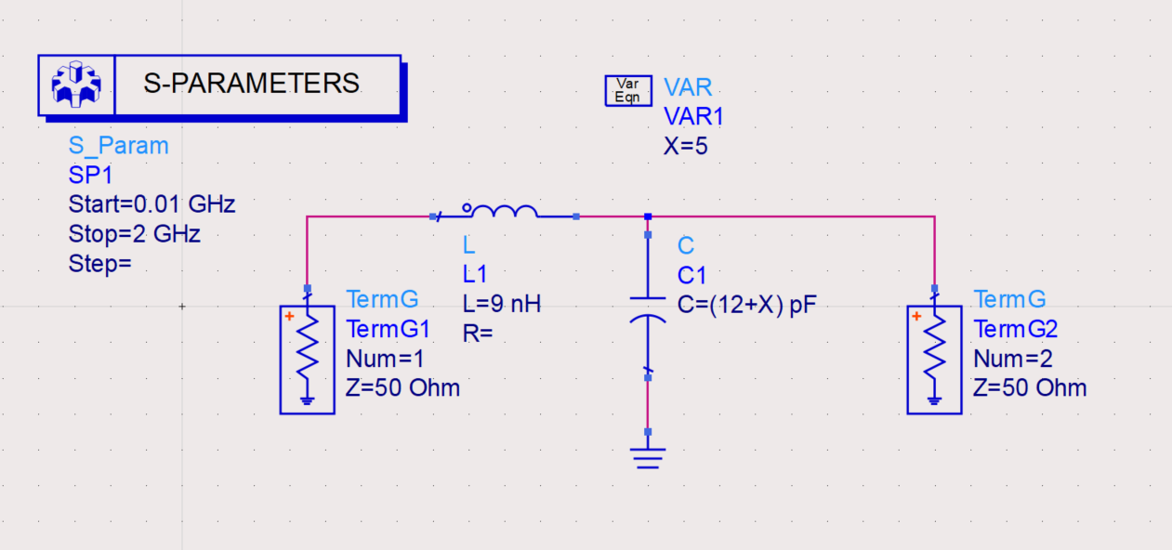
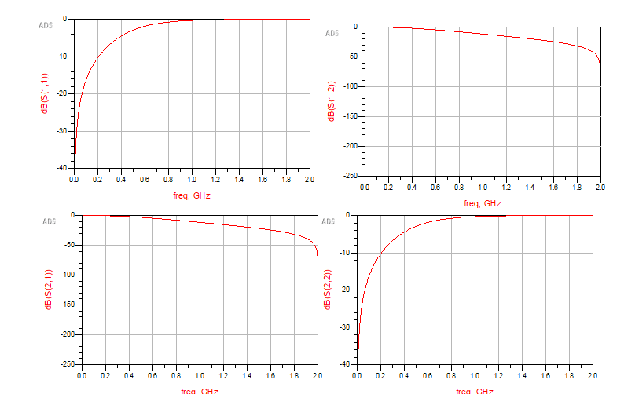
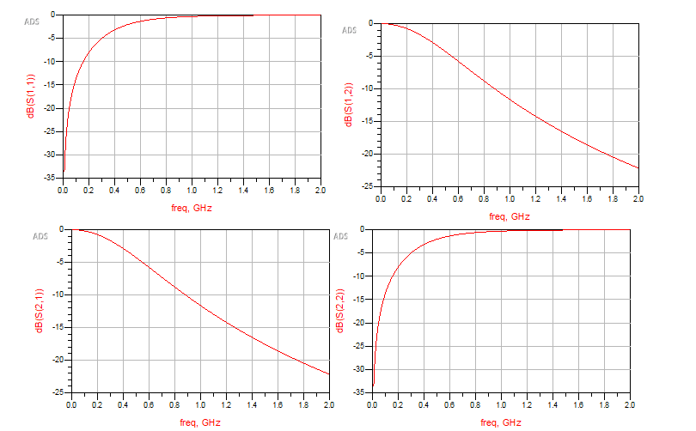
Pasa bajas

Slide 6
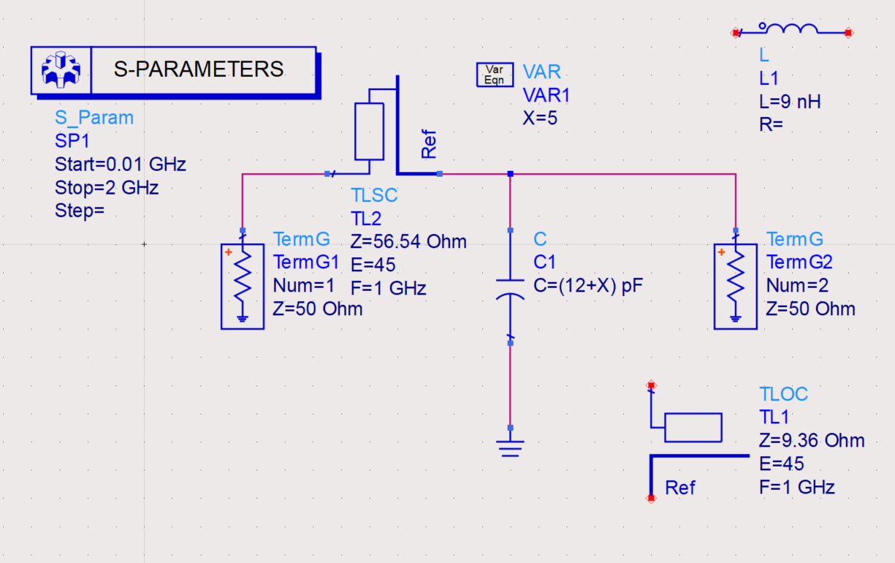
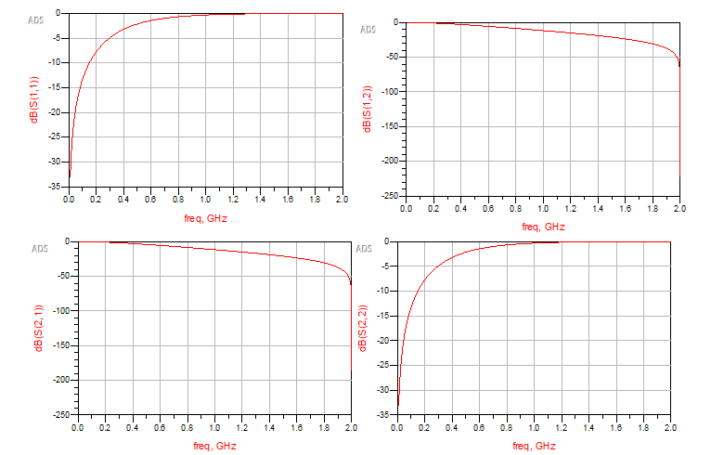
Pasa bajas

Slide 7
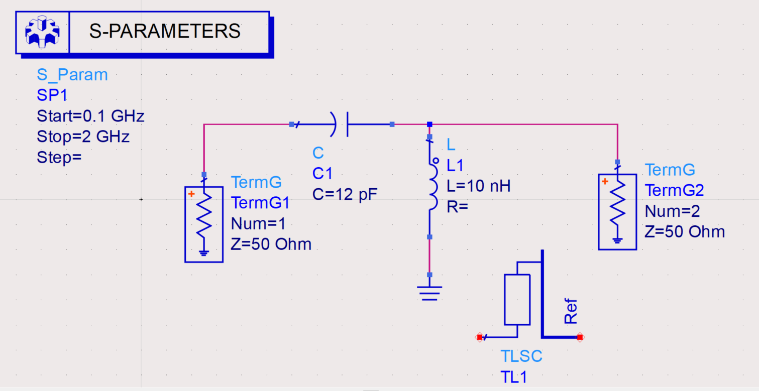
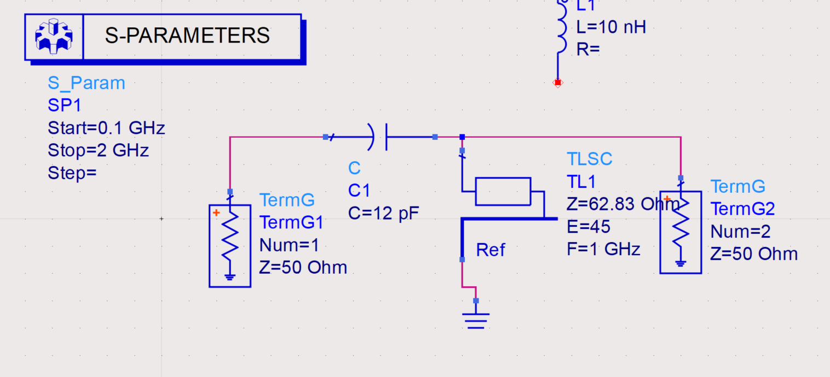
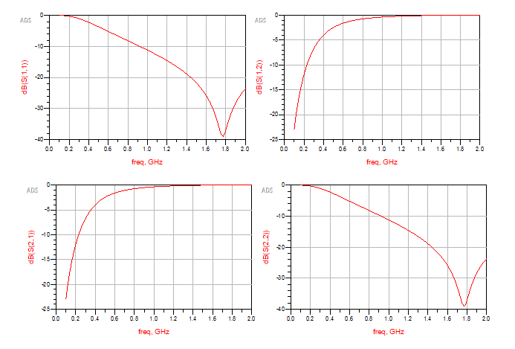
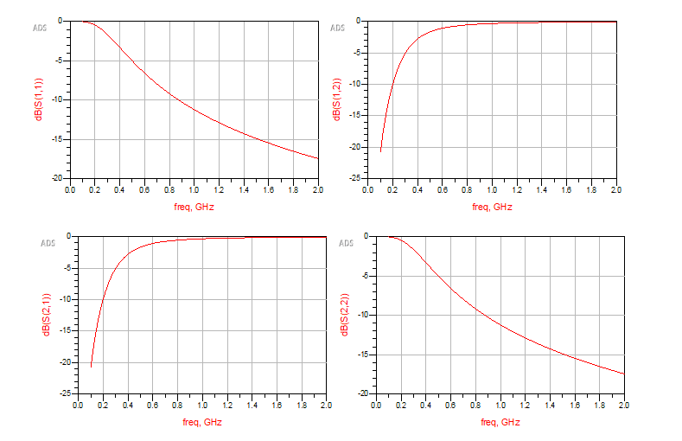
Pasa altas

Slide 8
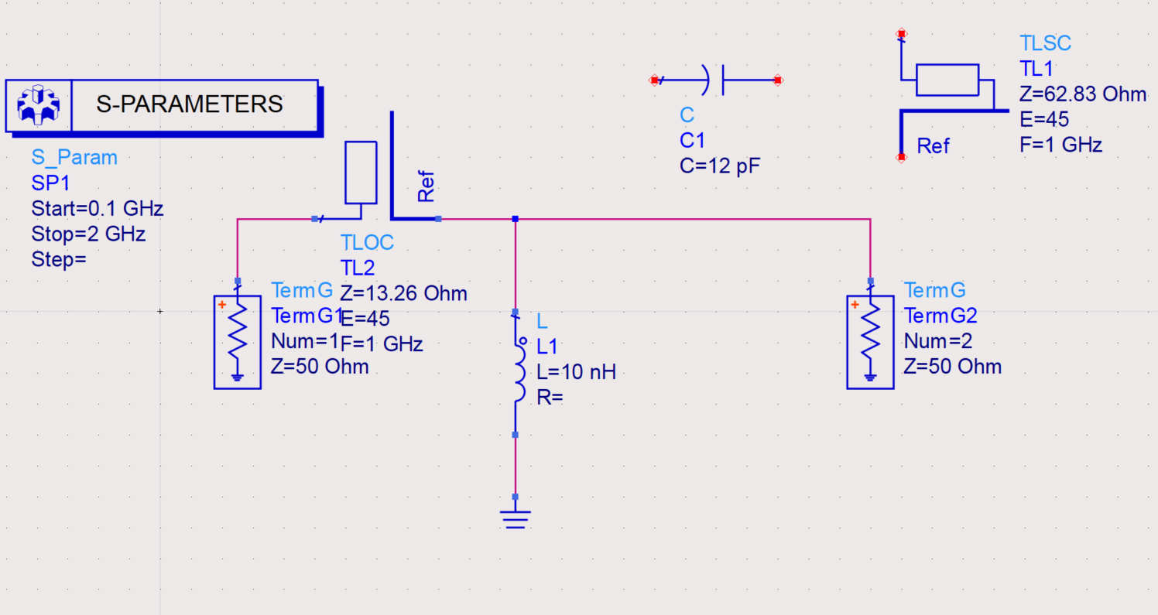
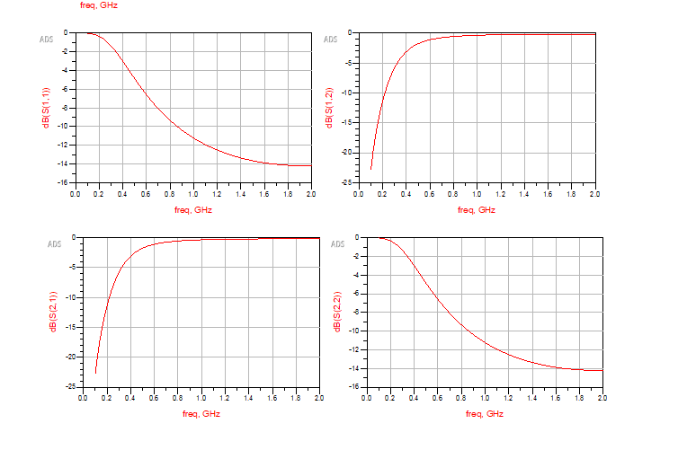
Pasa altas parte 2

Slide 9
Circuitos extras

Slide 10
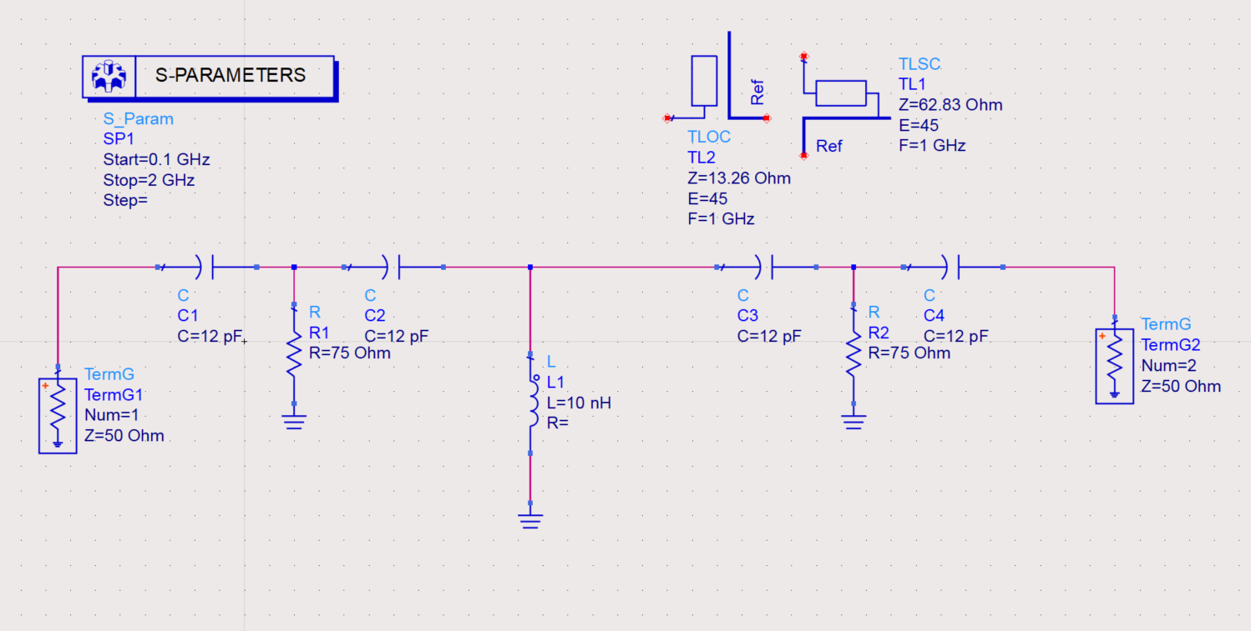
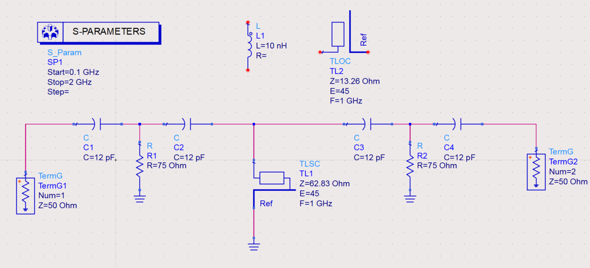
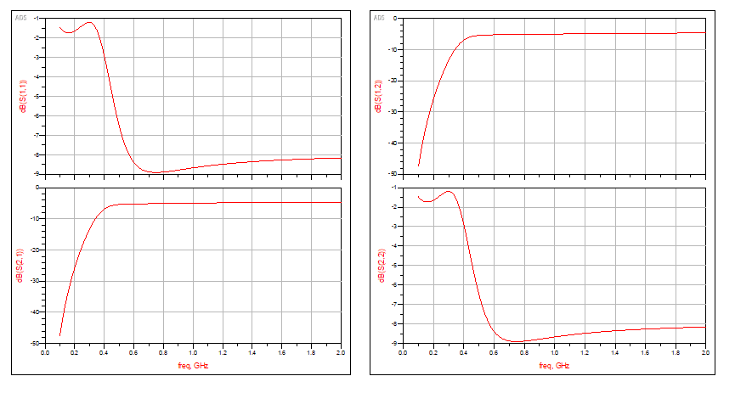
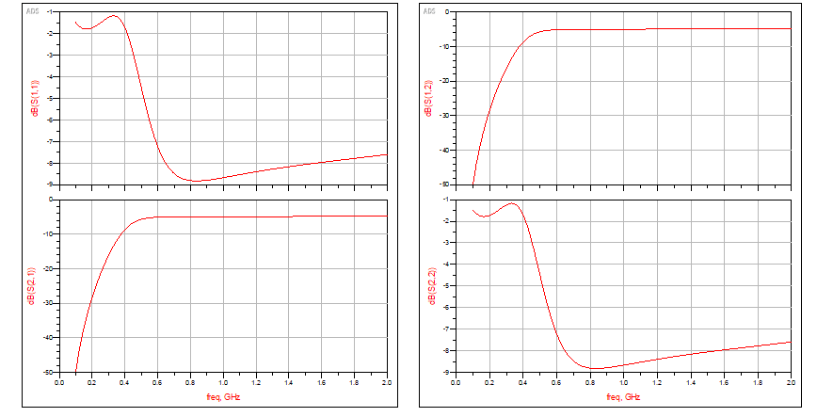

Slide 11
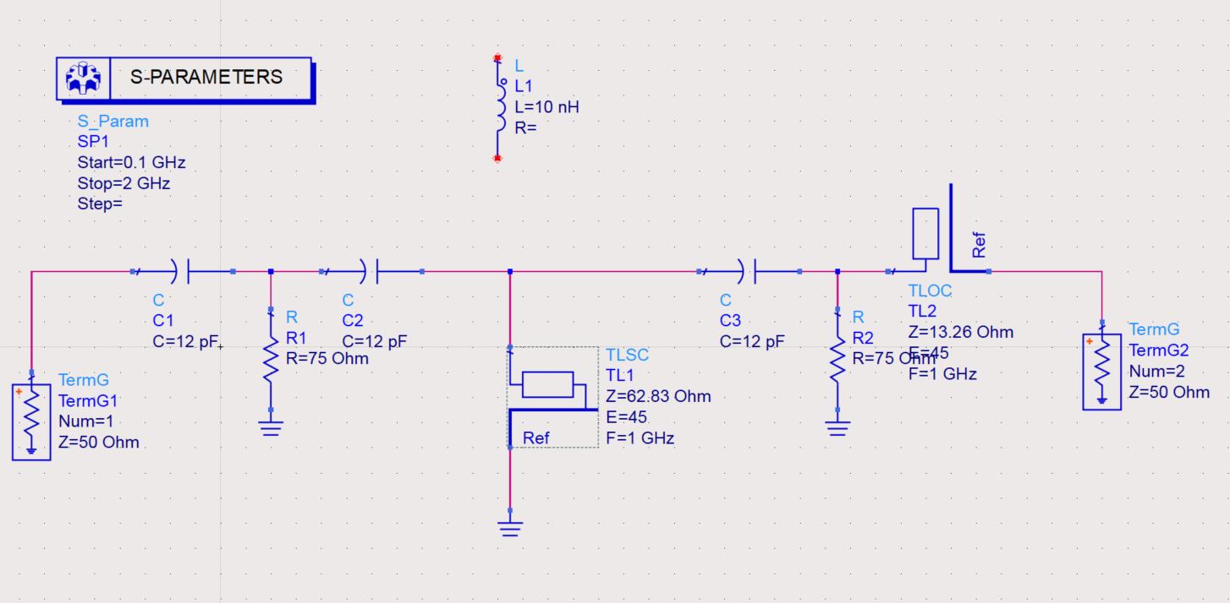
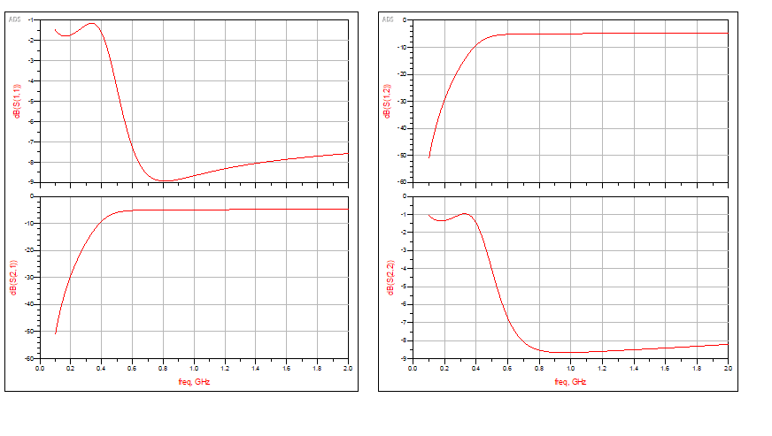

Slide 12
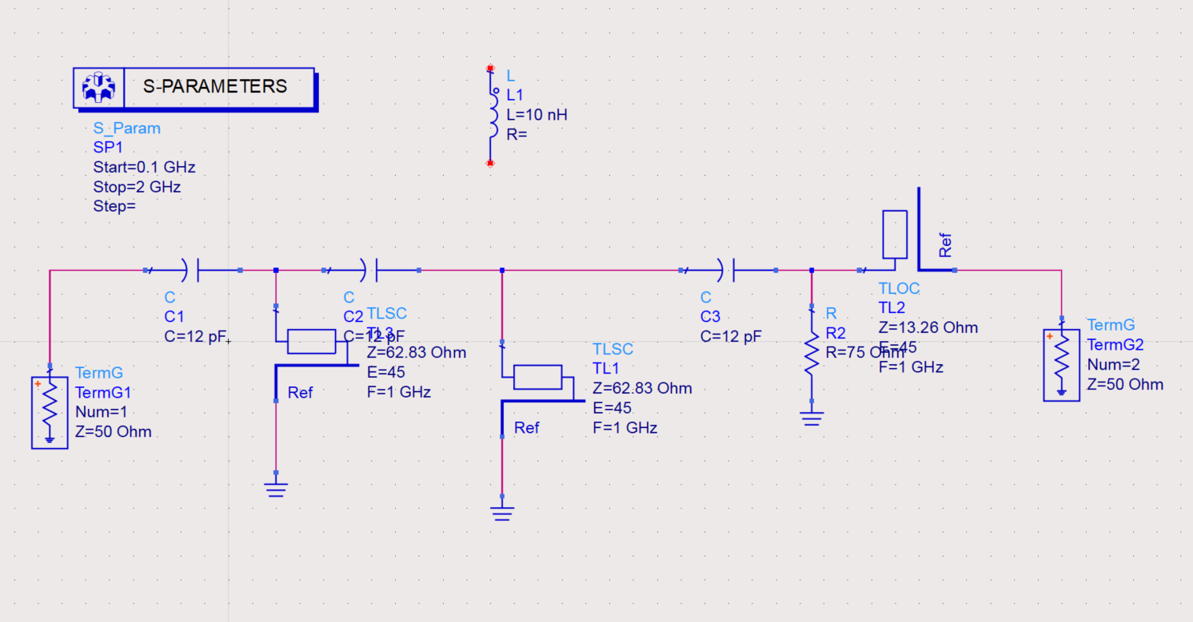
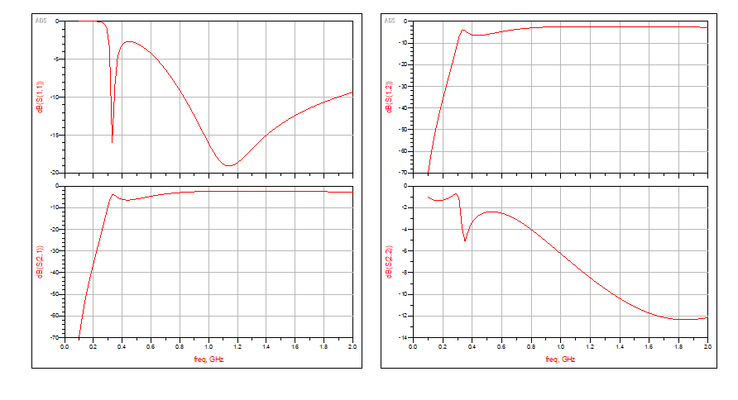

Slide 13
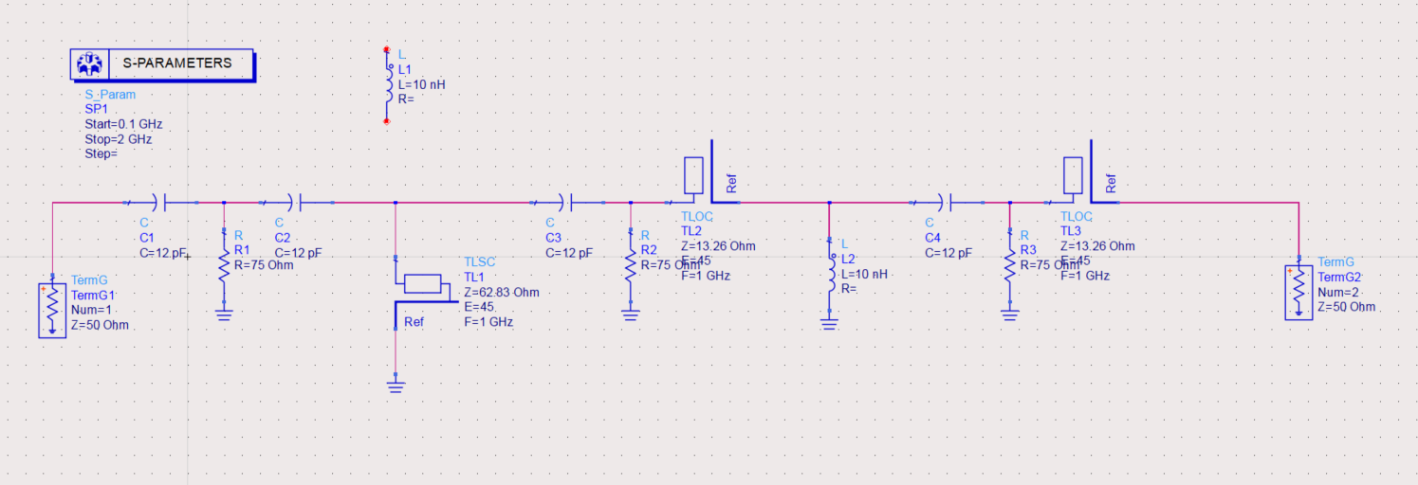
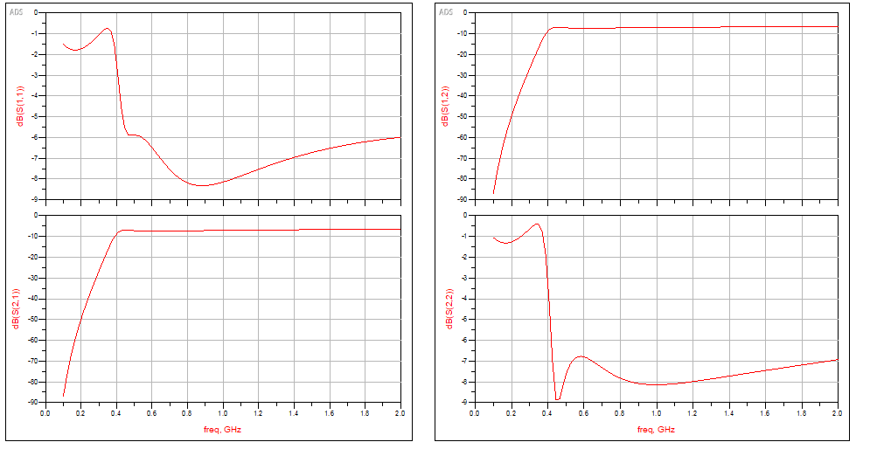

Slide 14
